Slide 1
REPORTE DE ESTADÍSTICAS DE SOLICITUDES DE INFORMACIÓN RECIBIDAS NOVIEMBRE 2020
Dirección de Cumplimiento y Responsabilidades
Responsable de Generar la Información: Luis Eduardo Pérez Serrano
Departamento de Estadísticas
Fecha de actualización: DICIEMBRE 2020

Slide 2
_{INDICE}
1
TOTAL DE SOLICITUDES RECIBIDAS MES, ANUAL, HISTORICO
2
MEDIO DE PRESENTACIÓN
3
COMPARATIVO DE SOLICITUDES CON EL MES ANTERIOR GRAFICA
4
COMPARATIVO HISTORICO DE SOLICITUDES RECIBIDAS POR AÑO GRAFICA
5
TOP 10 ENTIDADES CON MAS SOLICITUDES RECIBIDAS
6
COMPARATIVO TOP 10 DE ENTIDADES MAS SOLICITADAS, MES ANTERI0R
7
TOP 10 ANUAL DE ENTIDADES CON MAS SOLICITUDES
8
SOLICITUDES RECIBIDAS POR GRUPO DE SUJETOS OBLIGADOS
9
ENTIDADES CON MÁS SOLICITUDES ATENDIDAS
10
TIPO DE RESPUESTAS OTORGADAS
11
HISTORICO DE SOLICITUDES RECIBIDAS AL ICAI

Slide 3
Total de solicitudes recibidas
TOTAL HISTORICO DESDE 2004
114,993
TOTAL SOLICITUDES
ANUAL
9,822
TOTAL MENSUAL
985
NOVIEMBRE 2020

Slide 4
Solicitudes Recibidas NOVIEMBRE 2020

Slide 5
Comparativo de solicitudes Recibidas en Relación
al mes anterior

Slide 6
COMPARATIVO HISTÓRICO
SOLICITUDES RECIBIDAS
2004-2020

Slide 7
TOP 10: ENTIDADES CON MAS SOLICITUDES
NOVIEMBRE 2020
ENTIDAD | TOTAL
1. Secretaría de Seguridad Pública | 88
2. Secretaría de Salud | 66
3. Fiscalía General de Justicia del Estado de Coahuila | 60
4. Saltillo | 41
5. Secretaría de Finanzas | 39
6. Despacho del Titular del Ejecutivo | 34
7. Congreso del Estado de Coahuila | 33
8. Secretaría de Educación | 33
9. Torreón | 33
10. Universidad Autónoma de Coahuila | 33

Slide 8
COMPARATIVO TOP 10:
ENTIDADES CON MAS SOLICITUDES EN RELACION
CON EL MES ANTERIOR
OCTUBRE 2020
1. Fiscalía General de Justicia del Estado de Coahuila
2. Secretaría de Salud
3. Secretaría de Gobierno
4. Piedras Negras
5. Saltillo
6. Secretaría de Seguridad Pública
7. Torreón
8. Secretaría de Finanzas
9. Congreso del Estado de Coahuila
10. Arteaga
NOVIEMBRE 2020
1. Secretaría de Seguridad Pública
2. Secretaría de Salud
3. Fiscalía General de Justicia del Estado de Coahuila
4. Saltillo
5. Secretaría de Finanzas
6. Despacho del Titular del Ejecutivo
7. Congreso del Estado de Coahuila
8. Secretaría de Educación
9. Torreón
10. Universidad Autónoma de Coahuila

Slide 9
TOP 10 ANUAL:
ENTIDADES CON MAS SOLICITUDES
ANUAL 2020
ENTIDAD | TOTAL
1. Fiscalía General de Justicia del Estado de Coahuila | 714
2. Secretaría de Salud | 545
3. Saltillo | 480
4. Torreón | 479
5. Poder Judicial del Estado | 387
6. Secretaría de Seguridad Pública | 373
7. Secretaría de Finanzas | 368
8. Instituto Coahuilense de Acceso a la Información Pública | 366
9. Congreso del Estado de Coahuila | 285
10. Secretaría de Gobierno | 279
7

Slide 10
Solicitudes Recibidas: Por Grupo de Sujetos Obligados Noviembre 2020
Entidad | Total
LEGISLATIVO | 38
JUDICIAL | 21
EJECUTIVO | 354
DESCENTRALIZADOS | 87
UNIVERSIDADES Y CENTROS EDUCATIVOS | 46
MUNICIPIOS | 264
AUTONOMOS | 129
PARTIDOS | 0
SISTEMAS MUNICIPALES DE AGUAS Y SANEAMIENTO | 19
PARAMUNICIPALES | 13
SINDICATOS | 4
ASOCIACIONES CIVILES | 10

Slide 11
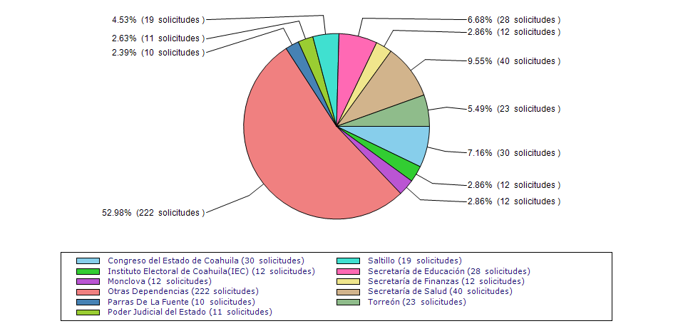
ENTIDADES CON MAS SOLICITUDES
ATENDIDAS NOVIEMBRE 2020

Slide 12
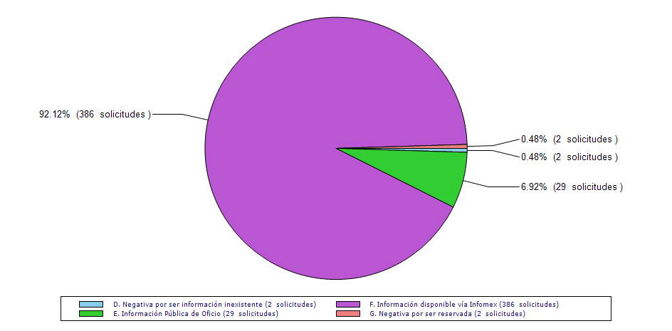
TIPO DE RESPUESTAS
OTORGADAS NOVIEMBRE 2020

Slide 13
HISTÓRICO ICAI
SOLICITUDES RECIBIDAS
2004-2020
56
46
34
30
28
9
57
18
24
29
646
667
527
414
399
228
389
479
726
634

Slide 14
REPORTE DE ESTADÍSTICAS DE SOLICITUDES DE INFORMACIÓN RECIBIDAS
NOVIEMBRE 2020
Dirección de Cumplimiento y Responsabilidades
Responsable de Generar la Información: Luis Eduardo Pérez Serrano
Departamento de Estadísticas
Fecha de actualización: DICIEMBRE 2020

